Slide 1
COMMUNICATION
LA LUTE CONTRE LA MOUCHE DES FRUITS EN AFRIQUE DE L’OUEST
Réunion régionale des partenaires techniques et financiers sur la lutte contre la mouche des fruits en Afrique de l’Ouest
Bamako, Mali, les 29 et 30 septembre 2009

Slide 2
Plan de la communication
Introduction
La Politique Agricole de l’UEMOA (PAU)
La production de mangues en Afrique de l’ouest
L’exportation de mangues en Afrique de l’ouest
Les pertes causées par la mouche des fruits
La mouche des fruits
Les méthodes de lutte contre la mouche des fruits
Les actions en cours ou prévues de lutte contre la mouche des fruits

Slide 3
Inroduction
La Production de mangues est économiquement importante en Afrique de l’Ouest. Malheureusement, cette production est fortement handicapée par les dégâts causées par la mouche des fruits. C’est pourquoi la lutte contre ce ravageur fait l’objet de grandes préoccupations au niveau de la CEDEAO et de l’UEMOA.
Au niveau de l’UEMOA, notamment, cette préoccupation est prise en compte dans la Politique Agricole de l’Union (PAU).

Slide 4
La Politique Agricole de l’UEMOA (PAU)
La Politique Agricole de l’UEMOA (PAU), a été adoptée le 19 décembre 2001, à travers l’Acte additionnel n° 03/2001 par la Conférence des Chefs d’Etat et de Gouvernement de l’Union.
Cet Acte confère à la Commission de l’UEMOA une mission d’orientation, de concertation, de stimulation, de coordination et de réglementation

Slide 5
L’objectif global de la PAU
Contribuer, de manière durable, à la satisfaction des besoins alimentaires de la population, au développement économique et social des Etats membres et à la réduction de la pauvreté

Slide 6
Objectifs généraux
1-Réaliser la sécurité alimentaire, en réduisant la dépendance alimentaire et en améliorant le fonctionnement des marchés des produits agricoles
2- accroître la productivité et la production de l’agriculture sur une base durable
3 - Améliorer les conditions de vie des producteurs, en développant l’économie rurale et en revalorisant leur revenu et leur statut social.

Slide 7
Principes Directeurs
1-La subsidiarité
2- La proportionnalité
3- La régionalité
4- La complémentarité
5- La solidarité
6- La progressivité
7- Le partenariat

Slide 8
Les grands axes d’intervention de la PAU
Axe 1 : L’adaptation des systèmes de production et l’amélioration de l’environnement de la production
Axe 2 : L’approfondissement du marché commun dans le secteur agricole et la gestion des ressources partagées
Axe 3 : L’insertion de l’agriculture dans le marché sous-régional et le marché mondial

Slide 9
La mise en œuvre de la PAU
-Création du FRDA en 2005
- Mise en place en cours du SIAR
- Mise en œuvre depuis 1999 du PSRSA
-Elaboration de textes communautaires sur les semences, les pesticides, les médicaments vétérinaires et la sécurité sanitaire des végétaux, des animaux et des aliments
-Mise en œuvre en cours d’un programme d’hydraulique villageoise
-Mise en œuvre en cours d’un programme d’aménagement de 11.000 ha à l’office du Niger
-Elaboration et mise en oeuvre d’un plan directeur de promotion de la compétitivité des filières agricoles prioritaires
-Création du Comité Consultatif régional des filières agricoles
Elaboration et mise en œuvre d’un programme de développement du secteur de la pêche

Slide 10
La production de mangues en Afrique de l’Ouest
L’importance des manguiers, au niveau des productions fruitières ouest africaines, est primordiale avec plus d'un Million de tonnes produites chaque année en 2002 (FAO, 2003), dont :
Burkina Faso :71.000 T en 2008
Sénégal : 60.000 T (2005)

Slide 11
L’exportation de mangues en Afrique de l’ouest
La demande de fruits tropicaux de qualité ne cesse de croître dans l'hémisphère Nord et tout spécialement en Europe. Les importations de mangue ont atteint environ 35 000 à 40 000 tonnes correspondant à un peu plus de 42 Millions de US $ selon la FAO en 2001, et plus de 174 000 tonnes en 2003, quadruplant ainsi en tout juste 10 ans. Cependant, le pourcentage de la mangue ouest africaine reste très faible dans ces statistiques puisqu'il ne représente que 7% du total importé en Europe.

Slide 12
Les pertes causées par la mouche des fruits
Durant la campagne 2001, les incinérations de mangues à cause des infestations de mouches des fruits avaient été estimées à 300 palettes pour la totalité des origines ouest africaines (Côte d’Ivoire, Mali, Sénégal, Burkina Faso, Guinée) ce qui représenterait environ 250 tonnes. En 2004 le Burkina, le Togo, la Guinée, la RCI, le Mali et le Sénégal ont été pénalisés. Les pertes enregistrées se sont malheureusement comptées par dizaines de tonnes de fruits frais détruits aux dépens des exportateurs, et ce pour chacun des pays sus mentionnés.

Slide 13
Les pertes causées par la mouche des fruits(suite)
Les pertes sont inégales et varient en fonction des zones agro-écologiques, des variétés de mangues, des périodes de l'année, et des systèmes de production. Elles peuvent aller de 10% en début de campagne à 80% en fin de campagne. Elles sont donc généralement élevées car elles peuvent dépasser 40% en milieu de campagne pour les principales variétés d'intérêt commercial telles qu'Irwin, Amélie, Eldon, Kent, Smith, Keitt, et plus de 50 % pour d'autres variétés plus tardives (Brooks, etc).

Slide 14
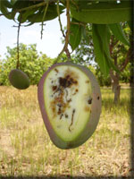
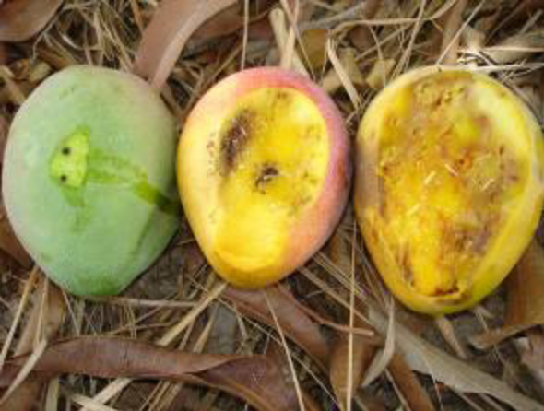

Slide 15
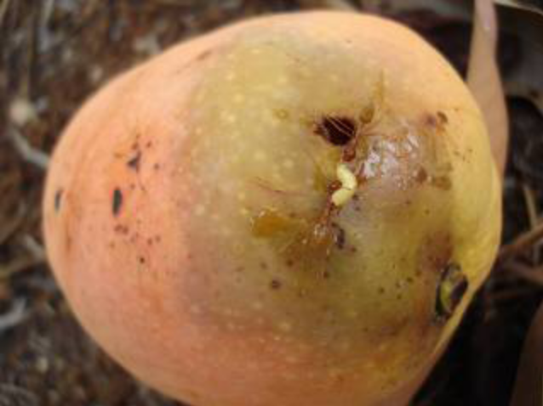
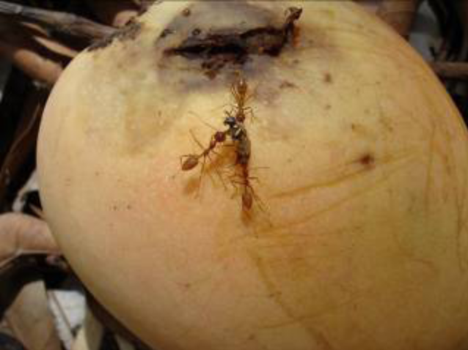

Slide 16
Les mouches de fruits
La mangue connaît plusieurs ennemis et maladies. Les mouches des fruits (Diptera Tephritidae) constituent l'un des groupes de ravageurs qui occasionnent les dégâts les plus importants sur les cultures fruitières en zone tropicale. Ces diptères du genre Ceratitis, et en particulier les espèces qui infestent les mangues, sont communs à l'ensemble des pays d'Afrique de l'ouest. Nous connaissons actuellement deux genres de Diptera Tephritidae : le genre Ceratitis et le genre Bactrocera, responsables des dégâts sur mangues en Afrique de l'Ouest.

Slide 17
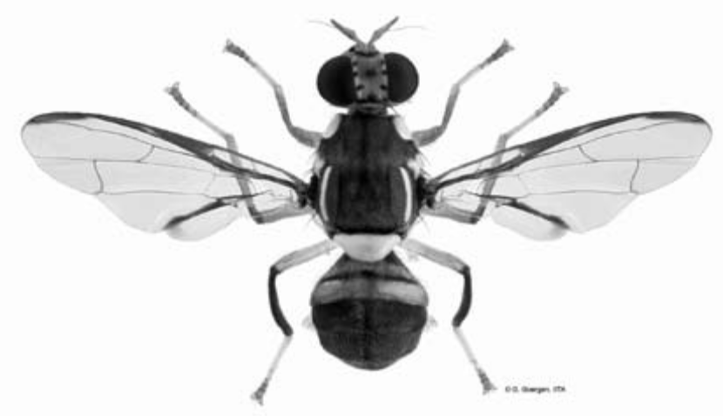
Ces deux genres de diptères Tephritidae comptent 12 espèces qui attaquent les mangues. Les espèces les plus nuisibles sont: Ceratitis cosyra et Bactrocera invadens (même si 3 autres espèces de Ceratitis provoquent aussi des dégâts).

Slide 18


Slide 19
Le cycle de reproduction et de développement de Tephritidae est le suivant : les femelles de Tephritidae pondent en général dans les jeunes fruits des plantes hôtes, rendus attractifs en arrivant à maturité. Les larves ou asticots se développent à l’abri des traitements, dans la chair du fruit en creusant des galeries
Le développement des larves accélère la maturation du fruit qui se détache et tombe au sol. Les larves quittent le fruit, et les pupes se forment dans les premiers cm du sol. L’adulte, après émergence, cherche rapidement à se nourrir afin d’initier une période de maturation sexuelle, de s’accoupler et de pondre

Slide 20
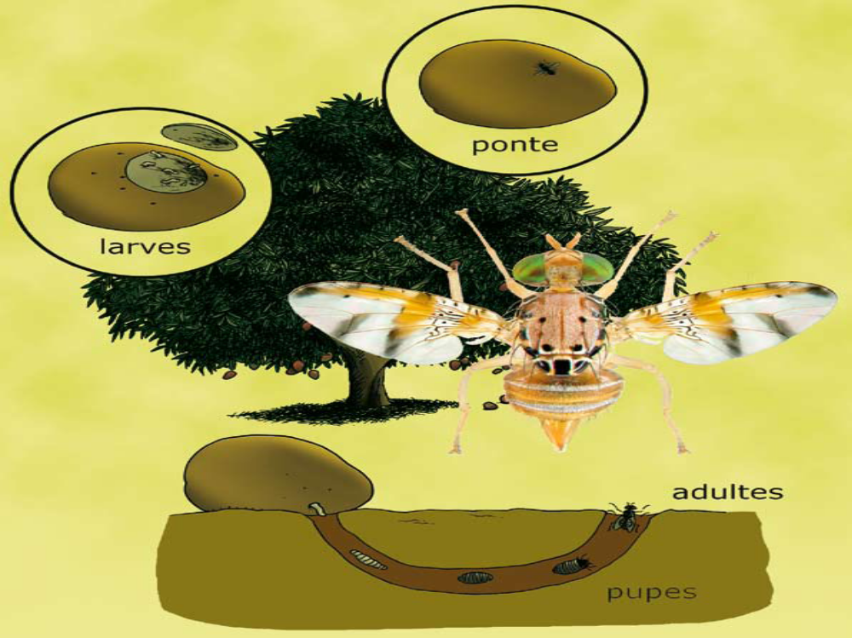

Slide 21
Les types de méthodes de lutte
Les principaux types de méthodes utilisées sont les suivantes :
La lutte chimique : elle utilise des pesticides pour éliminer les ravageurs.
La lutte raisonnée : elle se caractérise par un emploi rationnel de préparations phytopharmaceutiques incluant le choix de produits, des doses, etc. L'industrie agroalimentaire exerce une forte pression sur les ressources terrestres. L'utilisation de pesticides pour prévenir et stopper le développement des maladies et des ravageurs des cultures doit être surveillée et minimisée au profit de méthodes moins nocives pour l'environnement.

Slide 22
Les types de méthodes de lutte
La lutte variétale : Elle consiste à utiliser des variétés résistantes ou tolérantes aux maladies et/ou ravageurs.
La lutte biologique : Elle consiste à gérer les populations de ravageurs par l'utilisation d'un auxiliaire, c'est-à-dire un prédateur ou un parasite naturel de l'organisme à éliminer.
La lutte intégrée : elle encourage une agriculture basée sur des principes écologiques grâce à une combinaison de mesures biologiques, chimiques, physiques, culturales

Slide 23
Les types de méthodes de lutte
La Protection Biologique Intégrée (PBI) : Elle privilégie la lutte biologique. La Protection Biologique Intégrée permet de préserver les cultures des ravageurs en privilégiant la lutte biologique.
La lutte prophylactique : Elle consiste à ramasser les fruits tombés et infestés et à les détruire. L’utilisation du sac plastique noir est conseillée à cause de son caractère pratique et peu coûteux. Les fruits ramassés sont enfermés hermétiquement dans le sac plastique que l’on met ensuite au soleil. Après 48 heures toutes les larves sont détruites et le sac, une fois vidé, peut être réutilisé.

Slide 24
Les actions en cours ou prévues de lutte contre la mouche des fruits en Afrique de l’ouest

Slide 25
Les actions de la CEDEAO
la CEDEAO a réalisé en 2008 une étude portant sur le dimensionnement des dommages infligés à la production fruitière d’Afrique de l’Ouest par les mouches des fruits et la définition d’un plan d’actions pour une réponse coordonnée au niveau régional. Les résultats de cette étude ont été examinés au cours d’un atelier régional qui s’est tenu à Bamako (Mali), du 29 au 31 juillet 2008.

Slide 26
Les actions de la CEDEAO
Le plan d’action proposé par l’étude et validé à l’atelier régional de la CEDEAO tenu à Bamako, au Mali en juillet 2008 prévoit des actions à entreprendre, à court et moyen termes, pour lutter contre les mouches des fruits, réduire l’infestation des vergers de mangues pour l’exportation et augmenter la production commercialisée des petits vergers.
Ce plan n’est pas encore mis en oeuvre

Slide 27
LES ACTIONS DE L’UEMOA
Les actions de lutte contre la mouche des fruits de l’UEMOA s’inscrivent dans le cadre de la mise en œuvre du deuxième programme triennal de la Politique Agricole de l’union (PAU).
L’UEMOA a ainsi prévu, pour 2010, une provision de 500 millions de CFA pour l’exécution d’un programme régional de lutte contre la mouche des fruits. Cette provision pourrait être reconduit chaque année pendant la période du deuxième programme triennal de mise en œuvre de la PAU

Slide 28
FIN
JE VOUS REMERCIE

